Slide 1
基于项目的STEM学习三问：人物、时间、地点
——阅读分享
主讲人：戴艺

Slide 2
目 录
CONTENTS
人 物
1
时 间
2
地 点
3

Slide 3
1
人 物

Slide 4
01 人物
管理人员
教师
学生
社区伙伴
（1）自主的环境
（2）建立合作的系统体制
（3）必要的资源
（4）评估课堂上PBL的实施情况并进行必要的调整
（1）协助者、导师或教练
（2）教师和学生共同控制学习环境
（3）跨学科的教学方法
（4）K-12各个年级
（1）早期教育阶段体验PBL
（2）多样化的学习环境
（3）有关键的任务
PBL项目要尽可能接近现实生活，让社区伙伴和家长能够参与到学生的项目活动中

Slide 5
2
时 间

Slide 6
02 时间
结构模糊问题
小组讨论
断定真正的问题
陈述真正的问题
识别替代性的视角
确定限制因素
收集信息
产生可能的解决方案
选择最好的解决方案
计划落实解决方案的具体步骤
修改解决方案
基于项目的学习是一种合作性的学习方式，倡导学生之间的参与、互动和合作，通过提出鼓励批判性思维和合作精神的开放性问题，教师可以推动学生积极参与小组活动。

Slide 7
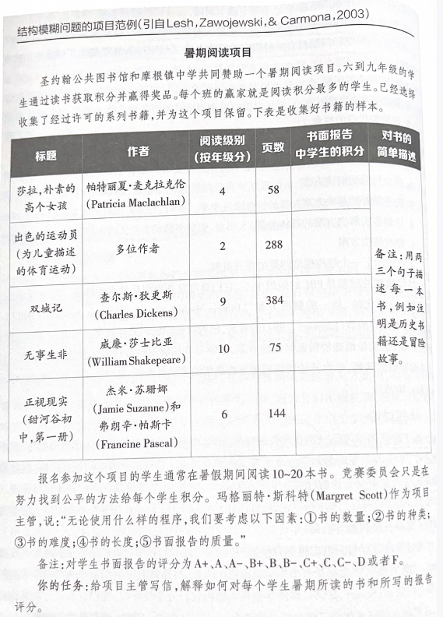
02 时间
案例

Slide 8
3
地 点

Slide 9
03 课堂难点分析
1、PBL在小学
学生驱动的项目帮助幼儿园的孩子成为终身学习者。
2、PBL在初中
能够体验为解决现实世界的问题找到方案，对他们未来的计划、教育和事业产生影响。
1
2
3、PBL在高中
高中学生对于独立学习的偏爱使他们更加积极地投入到问题的解决方案中，也能更深入地学习概念。
4、PBL在高等院校
可以组建多个PBL活动小组，并在每个组指定一个人作为促进者来监控小组活动的过程。
3
4

Slide 10
感 谢 观 看

